Slide 1
Luyện từ và câu 4

Slide 2
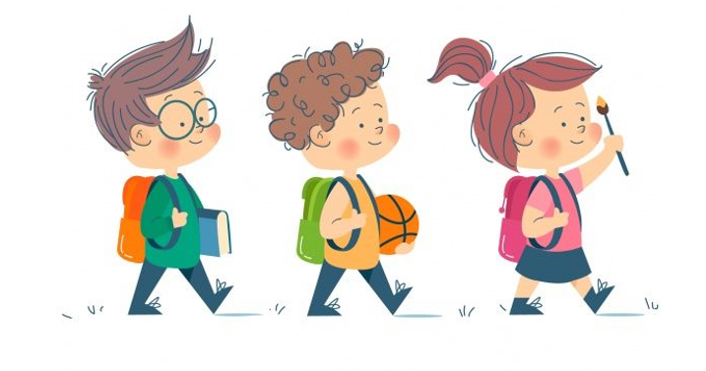
KHỞI ĐỘNG

Slide 3
Câu hỏi dùng vào những mục đích nào khác?
Nhiều khi, ta có thể dùng câu hỏi để thể hiện:
- Thái độ khen, chê.
- Sự khẳng định, phủ định.
- Yêu cầu, mong muốn, đề nghị...

Slide 4
Thứ sáu ngày 17 tháng 12 năm 2021
Luyện từ và câu
Giữ phép lịch sự khi đặt câu hỏi

Slide 5
Yêu cầu cần đạt
Biết phép lịch sự khi đặt câu hỏi với người khác (biết thưa gửi, xưng hô phù hợp với quan hệ giữa mình và người được hỏi, tránh những câu hỏi tò mò hoặc làm phiền lòng người khác).
1
Biết được quan hệ và tính cách nhân vật qua lời đối đáp, biết cách hỏi trong những trường hợp tế nhị cần bày tỏ sự thông cảm.
2

Slide 6
HÌNH THÀNH
KIẾN THỨC MỚI

Slide 7
1. Tìm câu hỏi trong khổ thơ dưới đây. Những từ ngữ nào trong câu hỏi thể hiện thái độ lễ phép của người con ?
Mẹ ơi, con tuổi gì ?
Tuổi con là tuổi Ngựa
Ngựa không yên một chỗ
Tuổi con là tuổi đi…
XUÂN QUỲNH
Khi muốn hỏi chuyện người khác, chúng ta cần có thái độ như thế nào?
+ Câu hỏi :
Mẹ ơi, con tuổi gì ?
Mẹ ơi.
(Lời gọi )
+ Từ ngữ thể hiện thái độ lễ phép :

Slide 8
Khi hỏi chuyện người khác, cần
- Cần thưa gửi, xưng hô cho phù hợp với quan hệ giữa mình và người được hỏi.

Slide 9
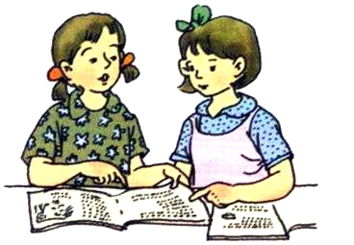
2. Em muốn biết sở thích của mọi người trong ăn mặc, vui chơi, giải trí. Hãy đặt câu hỏi thích hợp:
a) Với cô giáo hoặc thầy giáo em.
b) Với bạn em.

Slide 10
❖ Với thầy giáo, cô giáo
– Thưa cô, cô có thích đi du lịch không ạ?
– Thưa thầy, thầy thích môn thể thao nào nhất ạ?
❖ Với bạn em
– Lan ơi, bạn có thích xem phim hoạt hình không?
– Bạn thích học vẽ hơn hay học múa hơn?

Slide 11
Em có nhận xét gì về các câu hỏi sau:
– Tại sao cả tháng nay chẳng thấy cậu mặc chiếc áo mới nào?
– Nhà chị không có xe hay sao mà cứ sang nhà em mượn xe vậy?
– Chú ơi, sao chú cứ dùng mãi chiếc ti vi cũ này thế?

Slide 12
Theo em, để giữ lịch sự, cần tránh hỏi những câu hỏi có nội dung như thế nào?
Khi hỏi chúng ta cần tránh những câu hỏi làm phiền lòng người khác, những câu hỏi chạm vào lòng tự ái hay việc riêng tư của người khác.

Slide 13
GHI NHỚ
Khi hỏi chuyện người khác, cần
- Cần thưa gửi, xưng hô cho phù hợp với quan hệ giữa mình và người được hỏi.
- Cần tránh những câu hỏi làm phiền lòng người khác.

Slide 14
LUYỆN TẬP THỰC HÀNH

Slide 15
Bài 1. Cách hỏi và đáp trong mỗi đoạn đối thoại dưới đây thể hiện quan hệ giữa các nhân vật và tính cách của mỗi nhân vật như thế nào?
a. Ông bố dắt con đến gặp thầy giáo để xin học. Thầy Rơ-nê đã già, mái tóc ngả màu xám, da nhăn nheo, nhưng đi lại vẫn nhanh nhẹn… Thầy hỏi:
- Con tên là gì?
Ông Giô-dép liếc mắt nhìn Lu-i, có ý bảo con trả lời.
- Thưa thầy, con là Lu-i Pa-xtơ ạ.
- Con đã muốn đi học chưa hay còn thích chơi?
- Thưa thầy con muốn đi học ạ.
Theo ĐỨC HOÀI

Slide 16
Bài 1. Cách hỏi và đáp trong mỗi đoạn đối thoại dưới đây thể hiện quan hệ giữa các nhân vật và tính cách của mỗi nhân vật như thế nào?
a. Ông bố dắt con đến gặp thầy giáo để xin học. Thầy Rơ-nê đã già, mái tóc ngả màu xám, da nhăn nheo, nhưng đi lại vẫn nhanh nhẹn… Thầy hỏi:
- Con tên là gì?
Ông Giô-dép liếc mắt nhìn Lu-i, có ý bảo con trả lời.
- Thưa thầy, con là Lu-i Pa-xtơ ạ.
- Con đã muốn đi học chưa hay còn thích chơi?
- Thưa thầy con muốn đi học ạ.
Theo ĐỨC HOÀI

Slide 17
Quan hệ
Thầy Rơ-nê và Lu-i Pa-xtơ : quan hệ thầy- trò
Quan hệ | Tính cách
Tính cách
Thầy Rơ-nê: ân cần trìu mến, yêu trò
Trò Lu-i Pa-xtơ: lễ phép, ngoan ngoãn, kính trọng thầy.

Slide 18
Bài 1. Cách hỏi và đáp trong mỗi đoạn đối thoại dưới đây thể hiện quan hệ giữa các nhân vật và tính cách của mỗi nhân vật như thế nào?
b. Một lần I-u-ra chạm trán tên sĩ quan phát xít. Tên sĩ quan hỏi:
- Thằng nhóc tên gì?
- I-u-ra.
- Mày là đội viên hả?
- Phải.
- Sao mày không đeo khăn quàng?
- Vì không thể quàng khăn trước mặt bọn phát xít.
Theo VĂN 4 (1984)

Slide 19
Bài 1. Cách hỏi và đáp trong mỗi đoạn đối thoại dưới đây thể hiện quan hệ giữa các nhân vật và tính cách của mỗi nhân vật như thế nào?
b. Một lần I-u-ra chạm trán tên sĩ quan phát xít. Tên sĩ quan hỏi:
- Thằng nhóc tên gì?
- I-u-ra.
- Mày là đội viên hả?
- Phải.
- Sao mày không đeo khăn quàng?
- Vì không thể quàng khăn trước mặt bọn phát xít.
Theo VĂN 4 (1984)

Slide 20
Tính cách
Tên sĩ quan phát xít: hách dịch, xấc xược.
Cậu bé: yêu nước, căm ghét, khinh bỉ tên xâm lược.
Quan hệ | Tính cách
Quan hệ
Tên sĩ quan phát xít – cậu bé yêu nước: quan hệ thù địch

Slide 21
Qua cách hỏi – đáp, ta biết được điều gì về nhân vật?
Qua cách hỏi – đáp, ta biết được tính cách, mối quan hệ của nhân vật

Slide 22
Khi nói, chúng ta luôn có ý thức giữ phép lịch sự với đối tượng mà mình đang nói. Làm như vậy, chúng ta không chỉ thể hiện tôn trọng người khác mà còn tôn trọng chính bản thân mình.

Slide 23
Bài 1 em đã đạt được yêu cầu gì?
Biết phép lịch sự khi đặt câu hỏi với người khác (biết thưa gửi, xưng hô phù hợp với quan hệ giữa mình và người được hỏi, tránh những câu hỏi tò mò hoặc làm phiền lòng người khác).

1

Biết được quan hệ và tính cách nhân vật qua lời đối đáp, biết cách hỏi trong những trường hợp tế nhị cần bày tỏ sự thông cảm.
2

Slide 24
Bài 2: So sánh các câu hỏi trong đoạn văn sau. Em thấy câu các bạn nhỏ hỏi cụ già có thích hợp hơn những câu hỏi khác không? Vì sao?
Sau một cuộc dạo chơi, đám trẻ ra về. Tiếng nói cười ríu rít. Bỗng các em dừng lại khi thấy một cụ già đang ngồi ở vệ cỏ ven đường. Trông cụ thật mệt mỏi, cặp mắt lộ rõ vẻ u sầu.
- Chuyện gì xảy ra với ông cụ thế nhỉ? - Một em trai hỏi.
Đám trẻ tiếp lời, bàn tán sôi nổi:
- Chắc là cụ bị ốm?
- Hay cụ đánh mất cái gì?
- Chúng mình thử hỏi xem đi!
Các em tới chỗ ông cụ, lễ phép hỏi:
- Thưa cụ, chúng cháu có thể giúp gì cụ không ạ?

Slide 25
Bài 2: So sánh các câu hỏi trong đoạn văn sau. Em thấy câu các bạn nhỏ hỏi cụ già có thích hợp hơn những câu hỏi khác không? Vì sao?
Sau một cuộc dạo chơi, đám trẻ ra về. Tiếng nói cười ríu rít. Bỗng các em dừng lại khi thấy một cụ già đang ngồi ở vệ cỏ ven đường. Trông cụ thật mệt mỏi, cặp mắt lộ rõ vẻ u sầu.
- Chuyện gì xảy ra với ông cụ thế nhỉ? - Một em trai hỏi.
Đám trẻ tiếp lời, bàn tán sôi nổi:
- Chắc là cụ bị ốm?
- Hay cụ đánh mất cái gì?
- Chúng mình thử hỏi xem đi!
Các em tới chỗ ông cụ, lễ phép hỏi:
- Thưa cụ, chúng cháu có thể giúp gì cụ không ạ?

Slide 26
Câu hỏi nào các bạn nhỏ hỏi cụ già?
- Thưa cụ, chúng cháu có thể giúp gì cụ không ạ?
Câu hỏi nào các bạn nhỏ tự hỏi nhau?
Chuyện gì xảy ra với ông cụ thế nhỉ?
Chắc là cụ bị ốm?
Hay cụ đánh mất cái gì?

Slide 27
Em thấy câu các bạn nhỏ hỏi cụ già có thích hợp hơn những câu hỏi mà các bạn nhỏ hỏi nhau không? Vì sao?
– Thưa cụ, chúng cháu có thể giúp gì cụ không ạ?
Câu hỏi này phù hợp hơn. Vì thể hiện sự tế nhị, cảm thông, sẵn lòng giúp đỡ cụ già của các bạn nhỏ.

Slide 28
Nếu chuyển những câu hỏi mà các bạn tự hỏi nhau để hỏi cụ già thì hỏi thế nào?
Chuyện gì xảy ra với ông cụ thế nhỉ?
Thưa cụ, chuyện gì xảy ra với cụ thế ạ?
Chắc là cụ bị ốm?
Thưa cụ, chắc là cụ bị ốm ạ?
Hay cụ đánh mất cái gì?
Thưa cụ, có phải cụ đánh mất cái gì không ạ?
Khi hỏi không phải cứ thưa gửi là lịch sự mà chúng ta cần tránh những câu hỏi thiếu tế nhị, tò mò, làm phiền lòng người khác.

Slide 29
Bài 2 em đã đạt được yêu cầu gì?
Biết phép lịch sự khi đặt câu hỏi với người khác (biết thưa gửi, xưng hô phù hợp với quan hệ giữa mình và người được hỏi, tránh những câu hỏi tò mò hoặc làm phiền lòng người khác).

1

Biết được quan hệ và tính cách nhân vật qua lời đối đáp, biết cách hỏi trong những trường hợp tế nhị cần bày tỏ sự thông cảm.
2

Slide 30
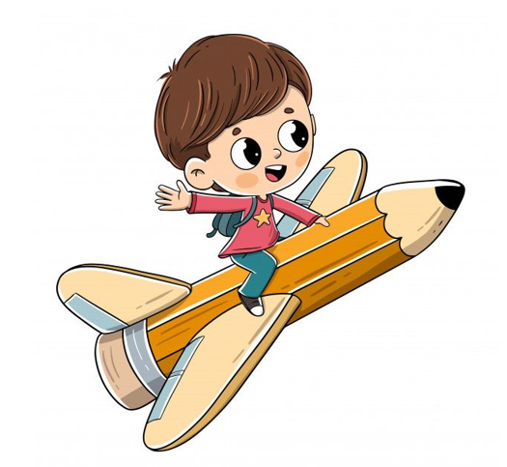
VẬN DỤNG

Slide 31
Về nhà em cần:
Ôn tập kiến thức đã học.
Chuẩn bị bài sau:
Mở rộng vốn từ: Đồ chơi - Trò chơi
Khi hỏi chuyện người khác, chúng ta cần phải giữ phép lịch sự như thế nào?

